Slide 1
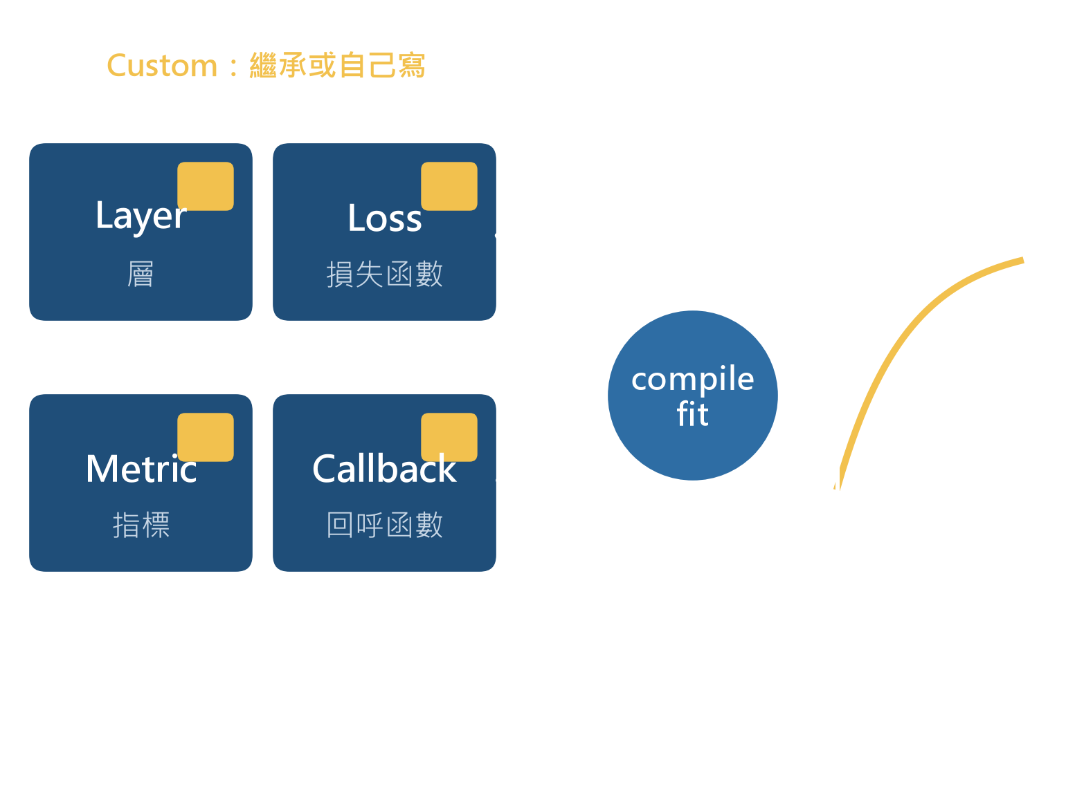
客製化 API
Custom API in TensorFlow 2
課本第 6 章 TensorFlow 2 進階技巧
Custom Layer／Loss／Metric／Callback
© 2026 海事AI實驗室 Maritime AI Lab 版權所有

Slide 2
什麼是客製化 API
依據課本第 6 章 TensorFlow 2 進階技巧（Lab6）
Keras 內建的層、損失函數、指標與回呼函數，涵蓋了常見的需求；但在設計進階的研究方法或更深入解決問題時，內建的往往不夠使用，例如需要自己設計的運算、損失、評估指標，或訓練過程中的監控動作。因此，先選定 Keras 提供的基底類別：層繼承 Layer，指標繼承 Metric，回呼函數繼承 Callback，損失函數則寫成接收答案與預測的函式；接著在其中覆寫指定的方法，例如層的 build 與 call，指標的 update_state 與 result，回呼函數的 on_epoch_end；最後把它們放進模型的建構、compile 與 fit，取代內建的對應品。這種依自己的需求擴充 Keras 的寫法，稱之為
客製化 API。

Slide 3
客製化 API 的過程
把上一頁的一段話拆成步驟
問題：內建的層、損失函數、指標與回呼函數不夠用時，需要自己設計運算、損失、評估指標，或訓練過程中的監控動作。
① 選定基底類別
層繼承 Layer，指標繼承 Metric，回呼函數繼承 Callback；損失函數寫成 (y_true, y_pred) 的函式
② 覆寫方法
層：build、call；指標：update_state、result；回呼函數：on_epoch_end
③ 放進模型與訓練
在模型的建構、compile 與 fit 中，取代內建的層、損失函數、指標與回呼函數
結果
用法與內建的相同；訓練結果可以和高階 API 的版本逐項比較
這種擴充 Keras 的寫法稱之為 客製化 API

Slide 4
本教材大綱
依據課本第 6 章 TensorFlow 2 進階技巧（Lab6）
部分 | 重點 | 頁次
術語對照 | 專有名詞的中文、英文與意義 | 5–6
一 四種客製化元件 | 層、損失函數、指標、回呼函數：繼承什麼、覆寫什麼 | 7
二 Custom Layer | CustomConv2D 的 build 與 call；輸出形狀與參數量手算 | 8–9
三 Custom Loss | 一個樣本的 softmax 交叉熵手算 | 10
四 Custom Metric | update_state、result、reset_states；兩個批次的累計手算 | 11–13
五 Custom Callback | SaveModel 的 on_epoch_end；五個訓練週期的存檔判斷 | 14
六 實驗 | 高階 API 與客製化 API 的對照與結果 | 15–16
整理與練習 | 三個要點、作業 W08 | 17
學完本教材，能夠：
1. 說出四種客製化元件各自繼承的類別與要覆寫的方法。
2. 手算卷積層的輸出形狀與參數量，以及客製化指標逐批累計的準確率。
3. 在 Colab 訓練高階 API 與客製化 API 兩種模型並比較結果。
附 Colab 程式 Lab6_colab_V1.ipynb 與資料檔 cifar10.npz。

Slide 5
術語對照（一）
客製化的元件與寫法
中文 | 英文 | 意義
客製化 API | custom API | 繼承 Keras 的基底類別並覆寫方法，或自己寫函式，做出內建沒有的層、損失函數、指標與回呼函數
高階 API | high-level API | Keras 內建的現成層、損失函數、指標與回呼函數，直接呼叫即可使用
層 | layer | 神經網路的一個運算單位：接收輸入、做運算、輸出，並帶有可訓練的權重
損失函數 | loss function | 衡量預測與正確答案差多少的函數；訓練的目標是讓它變小
指標 | metric | 評估模型好壞的數字，例如準確率；只用來觀察，不參與權重的更新
回呼函數 | callback | 訓練過程中在固定時機自動被呼叫的函數，例如每個訓練週期結束時儲存模型
繼承 | inheritance | 新的類別沿用既有類別（基底類別）的功能，再加上自己的內容
覆寫 | override | 在繼承的類別中重寫基底類別已有的方法，讓框架呼叫時執行自己的版本
術語依 Lab6 筆記本與 TensorFlow 官方文件的用語；層與回呼函數的基底類別是 tf.keras.layers.Layer、tf.keras.callbacks.Callback。

Slide 6
術語對照（二）
訓練與計算
中文 | 英文 | 意義
批次 | batch | 一次送進模型計算的一小組樣本；Lab6 的批次大小為 64
訓練週期 | epoch | 訓練資料全部被模型看過一遍
權重與偏差值 | weight and bias | 層裡可訓練的參數；卷積層的權重是卷積核，偏差值是每個濾波器加上的常數
卷積 | convolution | 用卷積核在影像上滑動、逐處相乘再加總的運算，用來抽取特徵
logit | logit | 最後一層輸出、尚未經過 softmax 的數值
獨熱編碼 | one-hot encoding | 答案用只有正確類別為 1、其餘為 0 的向量表示
交叉熵 | cross entropy | 兩個機率分布之間差異的度量；分類問題最常用的損失函數
驗證集 | validation set | 訓練時不用來更新權重、只用來檢查模型的資料
Lab6 的答案是獨熱編碼，所以客製化指標要先用 argmax 取出類別編號，再與預測比較。

Slide 7
一、四種客製化元件
都在 compile 或 fit 的參數中使用，用法和內建的相同
元件 | 寫法 | 要寫的方法 | 取代的內建品 | Lab6 的範例
層 Layer | 繼承 Layer | __init__、build、call | layers.Conv2D | CustomConv2D
損失函數 Loss | 寫成函式 | (y_true, y_pred) → 損失 | CategoricalCrossentropy | custom_categorical_crossentropy
指標 Metric | 繼承 Metric | __init__、update_state、result、reset_states | CategoricalAccuracy | CustomCategoricalAccuracy
回呼函數 Callback | 繼承 Callback | __init__、on_epoch_end | ModelCheckpoint | SaveModel
什麼時候需要自己寫：
內建的找不到你要的運算、損失、指標或監控動作。
怎麼放進訓練：
層放進模型，損失與指標放進 compile，回呼函數放進 fit。
課本的實驗把同一個網路寫兩次：model_1 全用高階 API，model_2 把卷積層、損失函數、指標與存檔的回呼函數全換成客製化的版本，再比較兩者的訓練結果（第 15–16 頁）。

Slide 8
二、Custom Layer
繼承 tf.keras.layers.Layer，自己寫一個卷積層 CustomConv2D（程式節錄自 Lab6，省略註解）
class CustomConv2D(tf.keras.layers.Layer):
def __init__(self, filters, kernel_size,
strides=(1, 1), padding="VALID", **kwargs):
super().__init__(**kwargs)
self.filters = filters
self.kernel_size = kernel_size
self.strides = (1, *strides, 1)
self.padding = padding
def build(self, input_shape):
kh, kw = self.kernel_size
self.w = self.add_weight(name="kernel",
shape=(kh, kw, input_shape[-1], self.filters),
initializer="glorot_uniform", trainable=True)
self.b = self.add_weight(name="bias",
shape=(self.filters,), initializer="zeros")
def call(self, inputs):
x = tf.nn.conv2d(inputs, self.w, self.strides,
padding=self.padding)
x = tf.nn.bias_add(x, self.b)
return tf.nn.relu(x)
__init__
記下設定：濾波器數、卷積核大小、步幅、padding
build
建立可訓練的權重 w 與偏差值 b；第一次收到輸入時才執行，這時才知道輸入有幾個通道
call
卷積 → 加偏差值 → ReLU；模型每次向前傳遞時執行

Slide 9
二、輸出形狀與參數量
實驗模型的每一層，輸入 32×32×3，卷積核 3×3，padding VALID
層
輸入
CustomConv2D(64)
MaxPool2D
CustomConv2D(128)
CustomConv2D(256)
CustomConv2D(128)
CustomConv2D(64)
Flatten
Dense(64)
Dense(10)
合計
輸出形狀
32×32×3
30×30×64
15×15×64
13×13×128
11×11×256
9×9×128
7×7×64
3136
64
10
參數量
0
1,792
0
73,856
295,168
295,040
73,792
0
200,768
650
941,066
輸出邊長 = 輸入邊長 − 卷積核邊長 + 1（VALID，步幅 1）。
參數量 = 卷積核高 × 寬 × 輸入通道數 × 濾波器數 + 濾波器數。
第一層：3×3×3×64 + 64 = 1,792。
課本筆記本保存的 model_1、model_2 的 summary，Total params 都是 941,066，與手算相同。

Slide 10
三、Custom Loss
一個樣本的 softmax 交叉熵，函式用 tf.nn.softmax_cross_entropy_with_logits
類別
貨輪
漁船
遊艇
logit z
2
1
0.1
答案 y
1
0
0
第 1 步 exp(z)
7.3891
2.7183
1.1052
第 2 步 ÷ 11.2125
0.6590
0.2424
0.0986
第 3 步
−Σ y·ln p
= 0.4170
def custom_categorical_crossentropy(
y_true, y_pred):
return tf.nn.softmax_cross_entropy_with_logits(
labels=y_true, logits=y_pred)
答案是 1 的那一類機率只有 0.6590，所以損失 −ln 0.6590 = 0.4170
函式一次完成 softmax 與交叉熵，所以模型最後一層 Dense(10) 不加 softmax，輸出的是 logit。
內建的對應寫法是 CategoricalCrossentropy(from_logits=True)：from_logits=True 就是告訴它輸入是 logit。
函式回傳每一筆樣本的損失，Keras 再把一個批次的損失取平均。

Slide 11
四、Custom Metric
繼承 tf.keras.metrics.Metric，累計「答對幾個」和「看過幾個」（程式節錄自 Lab6，省略註解）
class CustomCategoricalAccuracy(tf.keras.metrics.Metric):
def __init__(self, name="custom_catrgorical_accuracy", **kw):
super().__init__(name=name, **kw)
self.correct = self.add_weight("correct_numbers", initializer="zeros")
self.total = self.add_weight("total_numbers", initializer="zeros")
def update_state(self, y_true, y_pred, sample_weight=None):
y_true = tf.argmax(y_true, axis=-1)
y_pred = tf.argmax(y_pred, axis=-1)
values = tf.cast(tf.equal(y_true, y_pred), tf.float32)
self.correct.assign_add(tf.reduce_sum(values))
self.total.assign_add(tf.cast(tf.size(values), tf.float32))
def result(self):
return tf.math.divide_no_nan(self.correct, self.total)
def reset_states(self):
self.correct.assign(0.)
self.total.assign(0.)
__init__
建立兩個累計變數：correct 答對數、total 總數
update_state
每個批次執行一次：比較預測與答案，把答對數與總數加進去
result
回傳 correct ÷ total
reset_states
每個訓練週期結束後歸零

Slide 12
四、示範資料：兩個批次
類別 0 貨輪、1 漁船、2 遊艇；每批 4 張，答案用類別編號表示
批次 | 張 | 答案 | logit 貨輪 | logit 漁船 | logit 遊艇
1 | 1 | 0 貨輪 | 2.0 | 0.5 | 0.1
 | 2 | 1 漁船 | 0.2 | 1.8 | 0.4
 | 3 | 2 遊艇 | 1.5 | 0.3 | 0.9
 | 4 | 1 漁船 | 0.1 | 2.2 | 0.6
2 | 1 | 2 遊艇 | 0.3 | 0.2 | 1.7
 | 2 | 0 貨輪 | 0.4 | 1.1 | 0.2
 | 3 | 1 漁船 | 0.6 | 0.9 | 0.3
 | 4 | 2 遊艇 | 1.2 | 0.1 | 0.8
實際訓練時答案是獨熱編碼，先 argmax 取出類別編號，本頁直接用編號表示
這組 logit 是為手算而選的，不是訓練好的模型的輸出

Slide 13
四、逐批累計
update_state 每批執行一次；fit 的進度列顯示的是累計後的 result
批次 1 答案 | argmax 預測 | 相同？
0 | 0 | 1
1 | 1 | 1
2 | 0 | 0
1 | 1 | 1
批次 2 答案 | argmax 預測 | 相同？
2 | 2 | 1
0 | 1 | 0
1 | 1 | 1
2 | 0 | 0
批次結束後 | 本批答對 | correct | total | result = correct ÷ total
批次 1 | 3 | 3 | 4 | 3/4 = 0.750
批次 2 | 2 | 5 = 3 + 2 | 8 = 4 + 4 | 5/8 = 0.625
批次 2 結束時顯示的是 0.625，不是這一批自己的 2/4 = 0.5：result 用的是累計值。
訓練週期結束後 reset_states 把 correct、total 歸零，下一個週期重新累計。

Slide 14
五、Custom Callback
繼承 tf.keras.callbacks.Callback，覆寫 on_epoch_end：驗證準確率變好才存檔
訓練週期 | val 準確率 | 比 best 好？ | 存檔 | best
1 | 0.52 | 是（> −∞） | 存 | 0.52
2 | 0.61 | 是（> 0.52） | 存 | 0.61
3 | 0.58 | 否（≤ 0.61） | 不存 | 0.61
4 | 0.66 | 是（> 0.61） | 存 | 0.66
5 | 0.65 | 否（≤ 0.66） | 不存 | 0.66
def on_epoch_end(self, epoch, logs=None):
v = logs.get(self.monitor)
if self.mode == "max" and v > self.best:
self.save_model()
self.best = v
best 一開始是 −∞；
5 個週期共存檔 3 次。
monitor 的字串必須和指標的 name 一字不差：
Lab6 把客製化指標命名為 custom_catrgorical_accuracy（catrgorical 是課本的拼法），驗證版本前面加 val_，所以 monitor 要寫 val_custom_catrgorical_accuracy。
logs 是字典，內容有 loss、各指標，以及 val_ 開頭的驗證值。

Slide 15
六、實驗：兩種寫法對照
同一個網路、同一份 CIFAR-10，只差元件的寫法
元件 | model_1 高階 API | model_2 客製化 API
卷積層 | layers.Conv2D(f, 3, activation='relu') | CustomConv2D(f, (3, 3))
損失函數 | CategoricalCrossentropy(from_logits=True) | custom_categorical_crossentropy
指標 | CategoricalAccuracy() | CustomCategoricalAccuracy()
存檔 | ModelCheckpoint（沒設 save_best_only） | SaveModel（驗證準確率變好才存）
參數量 | 941,066 | 941,066
留意：ModelCheckpoint 的 save_best_only 預設是 False，會每個週期都存，最後留下的是最後一個週期的權重；SaveModel 留下的是驗證準確率最好的那一個。兩個模型最後載入的權重，選法不同。
課本資料：CIFAR-10，訓練與驗證依 9：1 切分，批次大小 64，Adam，100 個訓練週期。
Colab 上課練習可把 epochs 改成 10。
本課程的 Colab 版（四個元件先用手算例核對，再跑兩模型比較）
https://colab.research.google.com/github/pychang-ai/115-1_DLMA/blob/main/topics/custom-api/custom_api.ipynb

Slide 16
六、結果記錄
前兩列取自課本筆記本保存的輸出；後兩列請在課堂上跑完填入
來源 | 模型 | 訓練週期 | 最後週期的驗證準確率 | 測試損失 | 測試準確率
課本筆記本輸出 | model_1 高階 API | 100 | 0.7902 | — | —
課本筆記本輸出 | model_2 客製化 API | 100 | 0.7820 | — | 0.8018
本課堂實測 | model_1 高階 API
本課堂實測 | model_2 客製化 API
課本筆記本是 2020 年 TensorFlow 2.0 環境的輸出；現在 Colab 的版本不同，數字不會完全一樣。「—」是筆記本沒有保存該數字。
兩個模型的準確率相近是合理的：它們的運算內容相同，差別只在程式寫法與存檔的選法。
客製化 API 的價值不在準確率更高，而在可以做出內建沒有的東西。

Slide 17
整理與練習
1 客製化 API：層、指標、回呼函數繼承基底類別並覆寫方法，損失函數寫成函式
2 指標用累計變數：update_state 累加，result 回傳 correct ÷ total，reset_states 歸零
3 monitor 的名稱必須和指標的 name 一字不差，val_ 開頭的是驗證值
練習一 第 13 頁的批次 2 若再多答對 1 張，result 是多少？
練習二 CustomConv2D(32, (5, 5)) 接在 32×32×3 的輸入後，輸出形狀與參數量各是多少？
作業 W08 自訂一個 Metric（計算正確分類樣本數），加進訓練並截圖每個 epoch 的輸出
練習一答案：6/8 = 0.75。練習二：28×28×32，5×5×3×32 + 32 = 2,432。

